Slide 1

Chào mừng các em đến với tiết Đạo đức
Lớp 2

Slide 2
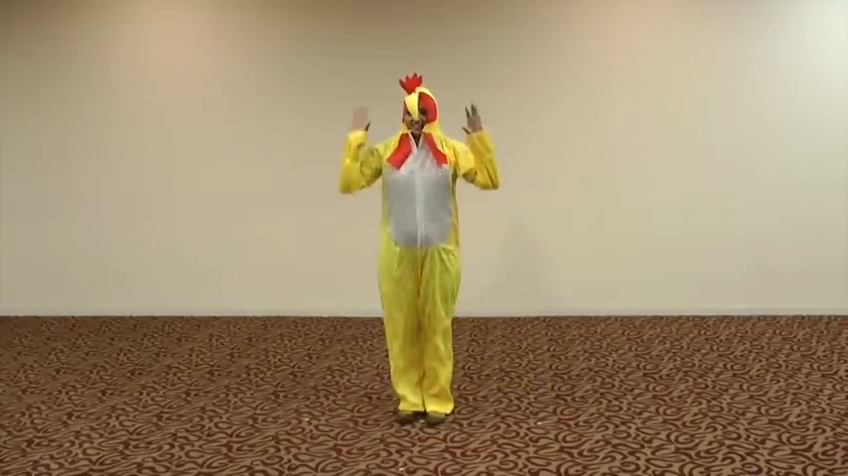
KHỞI ĐỘNG

Slide 3
Thể hiện cảm xúc bản thân
Bài 10
(Tiết 3)

Slide 4

YÊU CẦU CẦN ĐẠT
- Nói hoặc viết được về một kỉ niệm vui của bản thân.
- Hình thành, vận dụng được cảm xúc tích cực vào trong cuộc sống thực tiễn.

Slide 6



Tìm ca dao, tục ngữ nói về cảm xúc
1 nụ cười bằng 10 thang thuốc bổ.
Một người cười, mười người khóc.
Có thân thì khổ, có khổ mới nên thân.
Một điều mừng, trăm điều lo lắng.

Slide 7
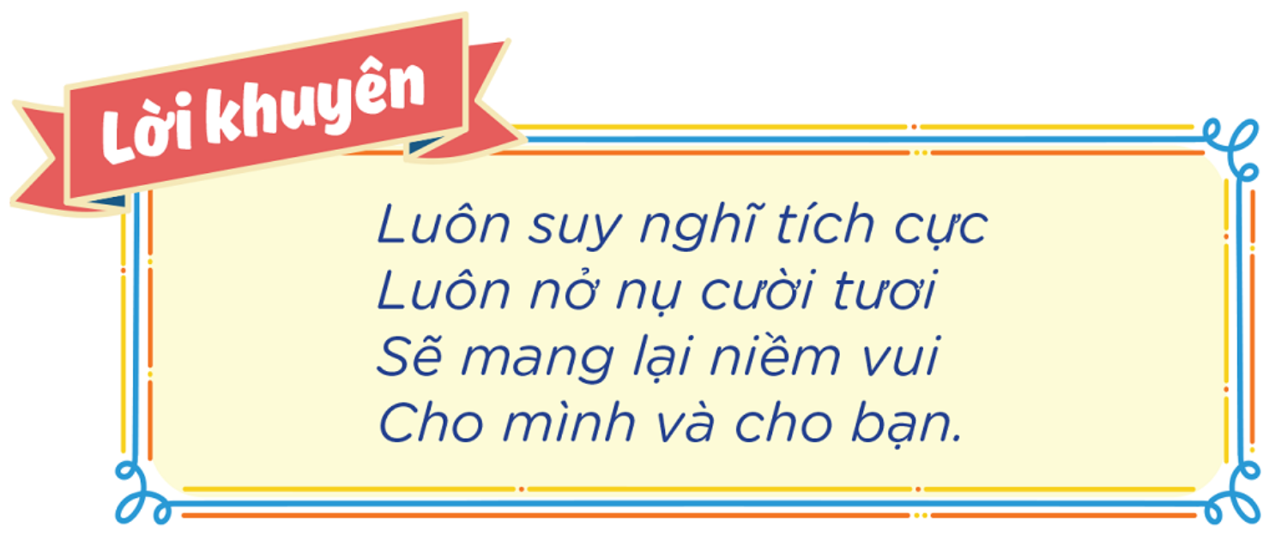
CỦNG CỐ

Slide 8
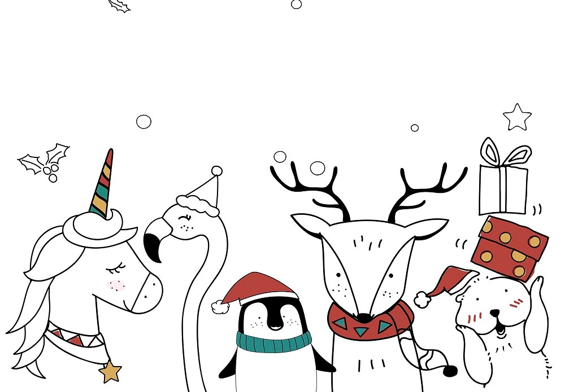
HẸN GẶP LẠI

